Slide 1




Slide 2

一个人的旅行
旅
行
行走在空荡的路上
日
没有声音
记
这种感觉妙极了

Slide 3
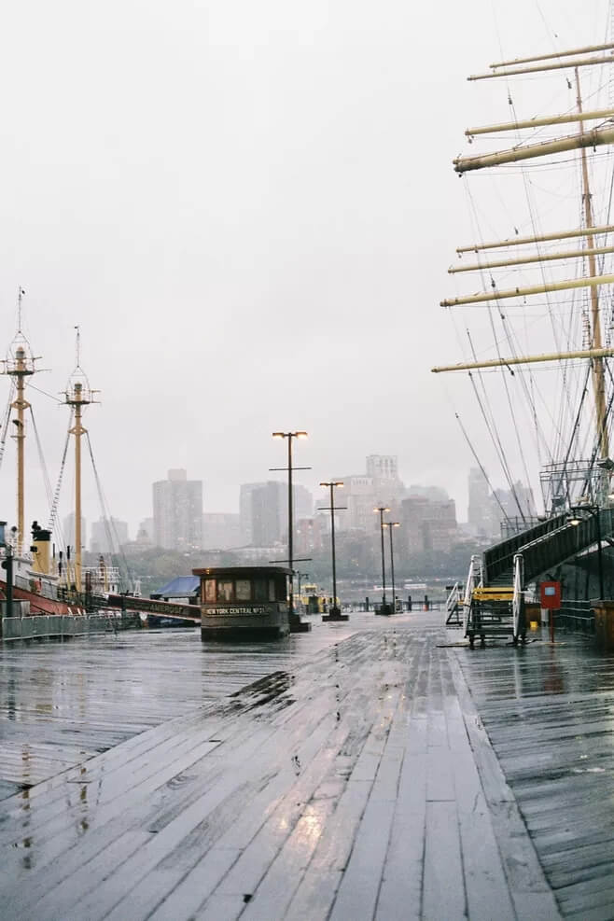
1
旅
行
日
记
一个人的旅行

Slide 4
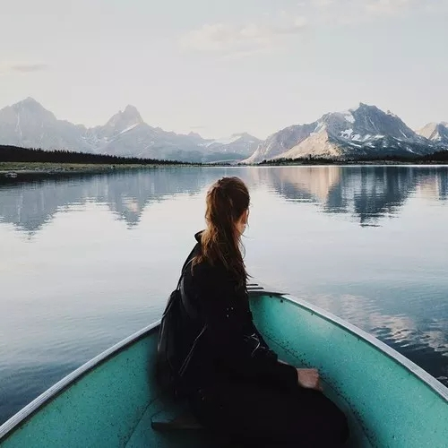
旅
行
日
记
去了不同的地方，看了不同的风景，知道了不同的事，感悟了不同的人生。 凌晨，随着滑轮接触地面，飞机一阵抖动，我终于说出了最后一句再见。

Slide 5
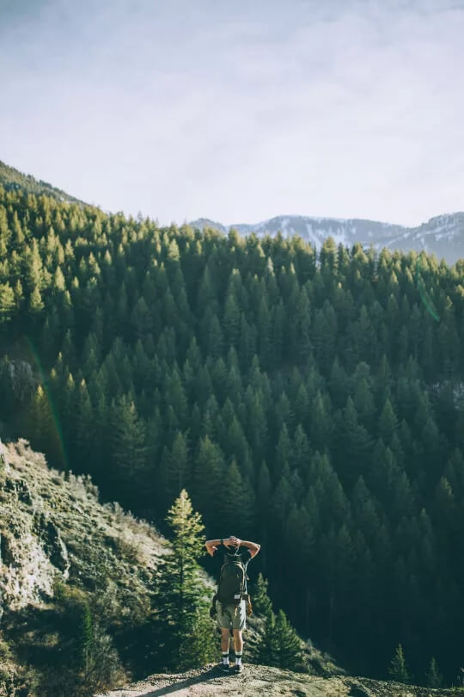
一个人，一条路，人在途中，心随景动，从起点，到尽头，也许快乐，或有时孤独，如果心在远方，只需勇敢前行，梦想自会引路，有多远，走多远，把足迹连成生命线。
旅
行
日
记

Slide 6
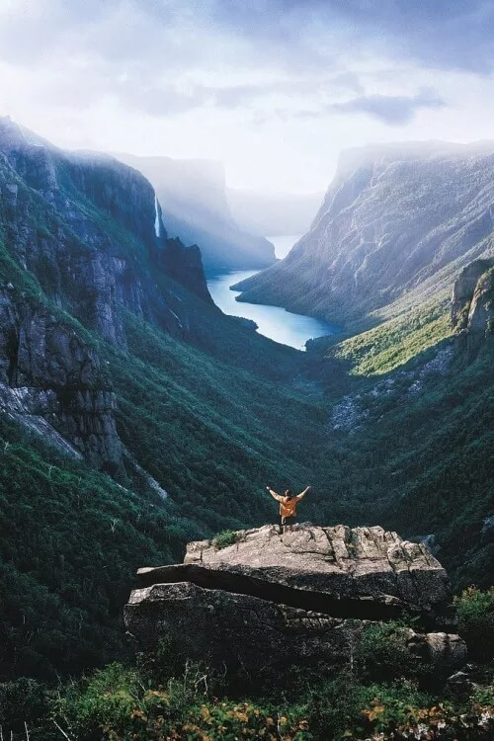
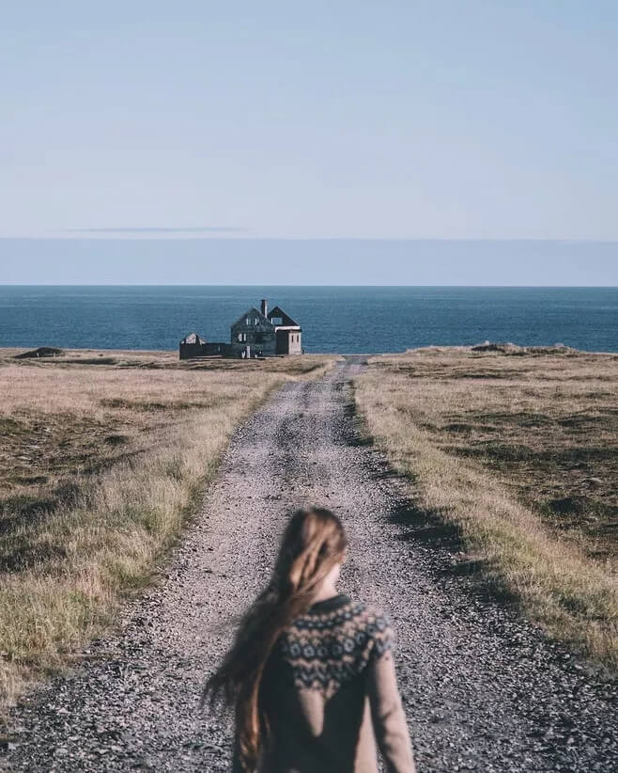
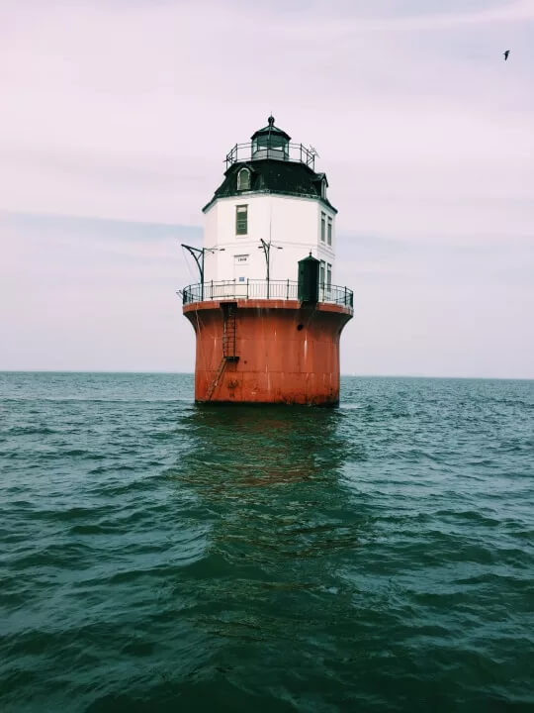
生活是一段奇妙的旅行，就在那一去无返的火车上。与那些新人和旧人们共同经历吧！也许这就是一个人无法抗拒的命运，有你、有我、也有他。
旅
行
日
记

Slide 7
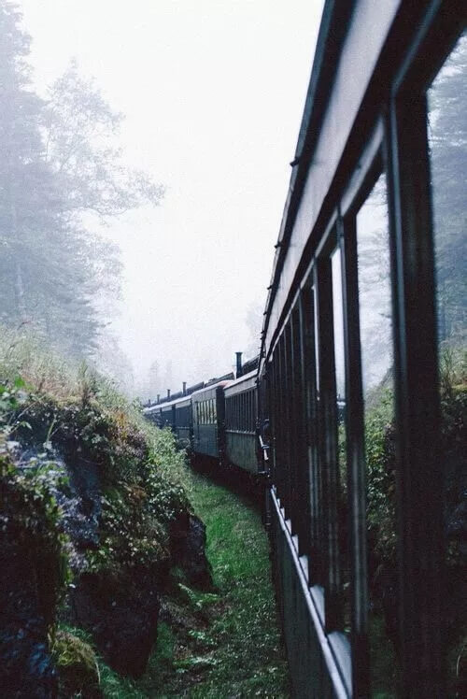
旅行是一种病。一旦感染了，你就再也无法摆脱。它还是一种传染病，最后你可能把这种病传染给其他人而你自己根本就不想从中解脱出来！
旅行是一种病。一旦感染了，你就再也无法摆脱。它还是一种传染病，最后你可能把这种病传染给其他人而你自己根本就不想从中解脱出来！
旅
行
日
记

Slide 8
旅游时最好的习惯：找个舒适的小店，挑张雅致的明信片，送给中意的TA，背面写上：某年某月某日，下午某时，天气晴，我在某地，想念你。
旅
行
日
记

Slide 9
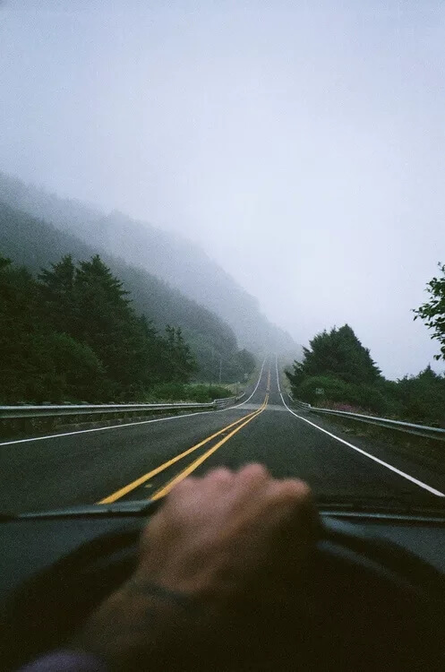
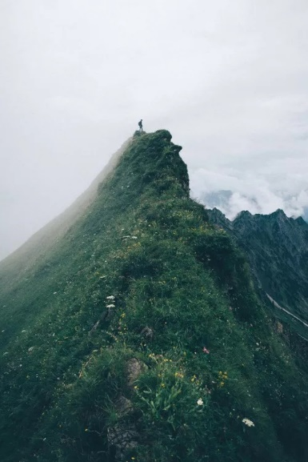

旅
行
日
记
每个人在他的人生发轫之初，总有一段时光，没有什么可留恋，只有抑制不住的梦想，没有什么可凭仗，只有他的好身体，没有地方可去，只想到处流浪

Slide 10
2
旅
行
日
记
行走在空荡的路上

Slide 11
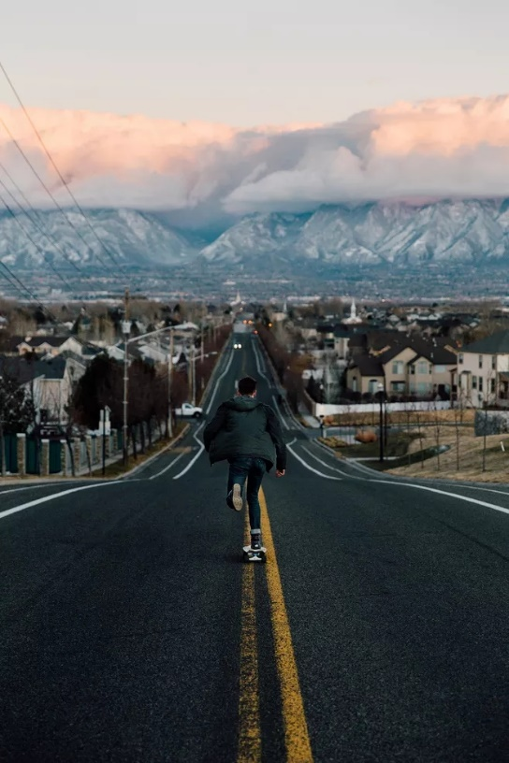

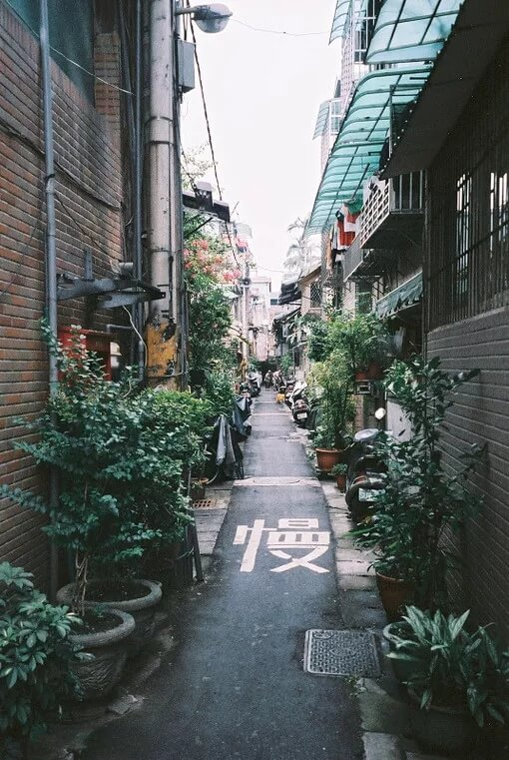
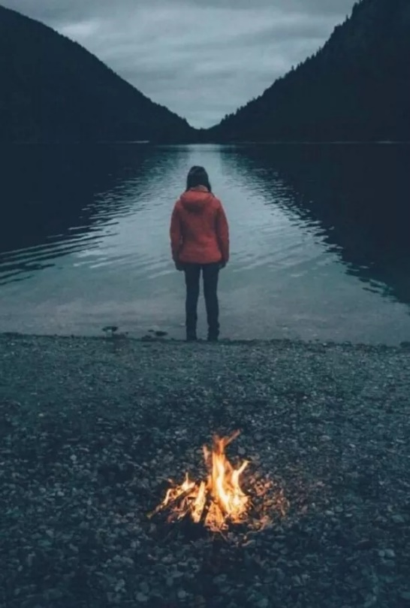
旅
行
日
记
人生就像一场旅行，不必在乎目的地，在乎的是沿途的风景以及看风景的心情，让心灵去旅行！

Slide 12
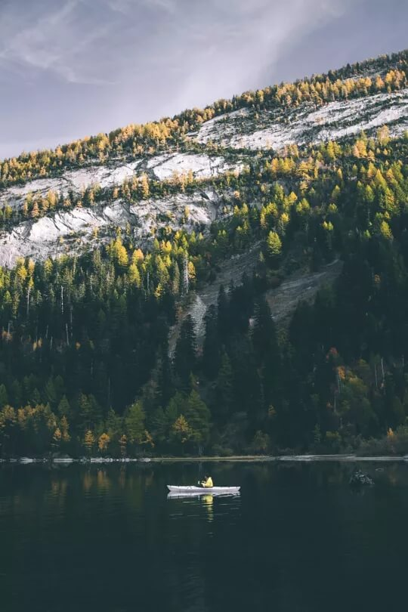
旅
行
日
记
一个人去旅行，而且是去故乡的山水间徜徉。临行之前，面对太多的疑问和不解：为何是一个人？也有善意的提醒：何不去远方！昆明呀——赶一个花海；三亚呀——赴一个蓝天碧海。只是微笑地固执自己的坚持，不做任何解释。没有人明白，这一次是一个告别，或者一个永远的告别，以后我会去到很多很繁华或苍凉，辽远或偏僻的地方，而会常常想起这一次的旅行，想起那座山，那个城，那些人……

Slide 13
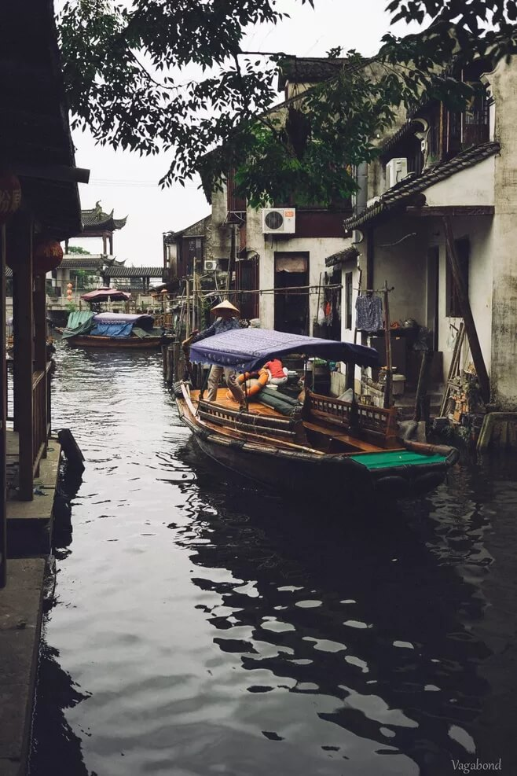
旅
行
日
记

Slide 14
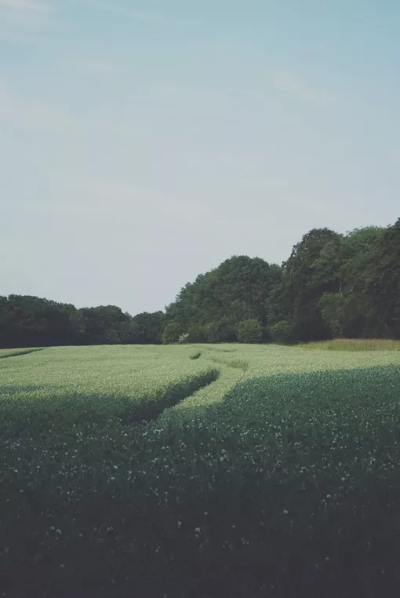
有时我们选择改变，并非经过深思熟虑，而更像是听见了天地间冥冥中的呼唤，呼唤你前往另一个地方，过上另一种生活。你并不一定会从此拥有更美好的人生，可你仍然感谢天地和人世所带来的这些变化和发生。不然你大概会一直好奇和不甘吧——家门前的那条小路，到底通向了什么样的远方呢？
旅
行
日
记

Slide 15

3
旅
行
日
记
没有声音

Slide 16
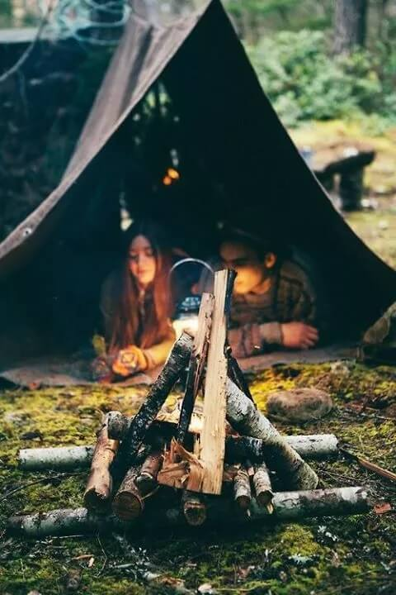

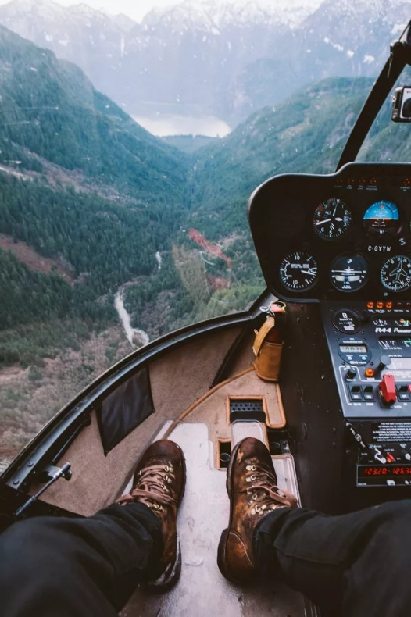

旅
行
日
记
如果可以，我真想和你一直旅行。或许是某个未开发的荒凉小岛，或许是某座闻名遐迩的文化古城。我们可以沿途用镜头记录彼此的笑脸，和属于我们的风景。一起吃早餐，午餐，晚餐。或许吃得不好，可是却依旧为对方擦去嘴角的油渍。风景如何，其实并不重要。重要的是，你在我的身边。

Slide 17
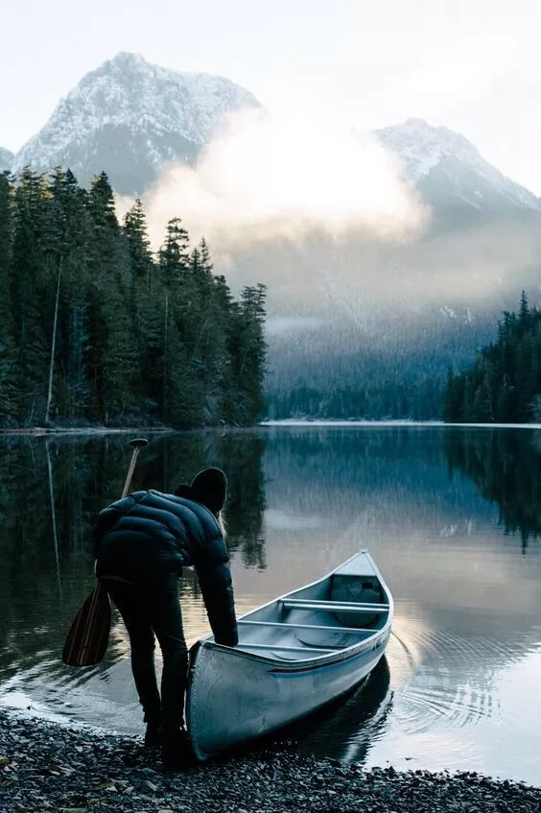
旅
行
日
记
如果可以，我真想和你一直旅行。或许是某个未开发的荒凉小岛，或许是某座闻名遐迩的文化古城。我们可以沿途用镜头记录彼此的笑脸，和属于我们的风景。一起吃早餐，午餐，晚餐。或许吃得不好，可是却依旧为对方擦去嘴角的油渍。风景如何，其实并不重要。重要的是，你在我的身边。

Slide 18
旅
行
日
记

Slide 19

旅
行
日
记

Slide 20

4
旅
行
日
记
这种感觉妙极了

Slide 21
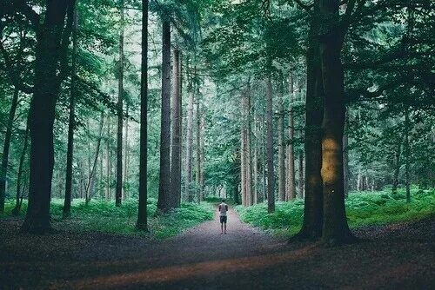
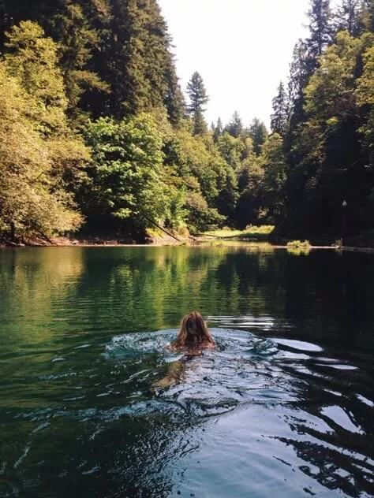
旅
行
日
记
生活是一段奇妙的旅行，就在那一去无返的火车上。与那些新人和旧人们共同经历吧！也许这就是一个人无法抗拒的命运，有你、有我、也有他。

Slide 22
如果可以，我真想和你一直旅行。或许是某个未开发的荒凉小岛，或许是某座闻名遐迩的文化古城。我们可以沿途用镜头记录彼此的笑脸，和属于我们的风景。一起吃早餐，午餐，晚餐。或许吃得不好，可是却依旧为对方擦去嘴角的油渍。风景如何，其实并不重要。重要的是，你在我的身边。
旅
行
日
记

Slide 23
一个人，一条路，人在途中，心随景动，从起点，到尽头，也许快乐，或有时孤独，如果心在远方，只需勇敢前行，梦想自会引路，有多远，走多远，把足迹连成生命线。
旅
行
日
记

Slide 24
一个人，一条路，人在途中，心随景动，从起点，到尽头，也许快乐，或有时孤独，如果心在远方，只需勇敢前行，梦想自会引路，有多远，走多远，把足迹连成生命线。
旅
行
日
记

Slide 25


